Slide 1
Теория научения Халла
Доклад 6.10.2017

Slide 2
Кларк Л. Халл (1884-1952)
PhD 1918 (University of Wisconsin–Madison)
c 1929 профессор Йельского университета
в 1939 президент Американской психологической ассоциации (APA)
Представитель необихевиоризма, автор собственного метода научного познания – гипотетико-дедуктивного метода (аксиомы->логика->теория-> эксперимент(оценка)->постоянное обновление)
Теория должна давать определенные и проверяемые прогнозы (Popper, 1963)
Notes:
Чтобы понять теорию, обратимся сперва к краткой биографии и особенностям подхода ученого к исследованию

Slide 3
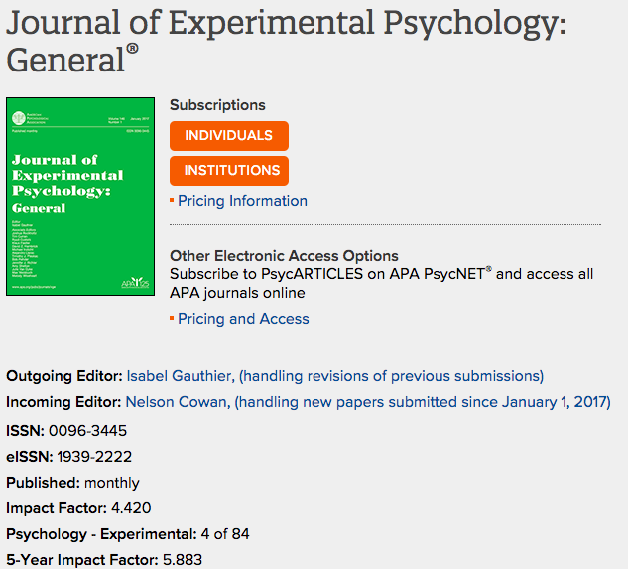
Этапы карьеры
Тестирование способностей
Гипноз
Научение
”Принципы поведения”, 1943
40% всех публикаций
Journal of Experimental Psychology и
Journal of Comparative and Physiological Psychology
ссылаются на Халла между 1941 и 1950 (Spence, 1952)

Slide 4
Особенности теории
состоит из постулатов и теорем
Постулаты (16 шт) – общие утверждения о поведении, которые нельзя эмпирически проверить
Теоремы – логические следствия, требующие экспериментальной проверки
Рассмотрим кратко постулаты теории Халла (1943)

Slide 5
1. Стимульный след
S-R
S-s-r-R
Стимул запускает сенсорный импульс, который сохраняется дольше самого стимула – стимульный след
Запуск моторных нейронов

Slide 6
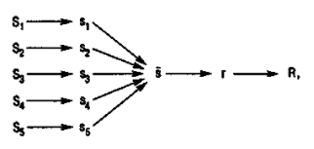
2. Взаимодействие сенсорных импульсов
S-s-r-R

Slide 7
3. Невыученное поведение
Научение необходимо только тогда, когда врожденные реакции не помогают
4. Условия научения
Связь S-R усиливается, если R приводит к ослаблению потребности, усиливается сила привычки (_{S}H_{R}=1-10^{-0.0305N}), где N – число подкрепленных парных соединений S-R
5. Генерализация стимула
обобщенная _{S}H_{R} распространяется в той степени, в которой S_{текущий} схож с S_{изначальным}

Slide 8
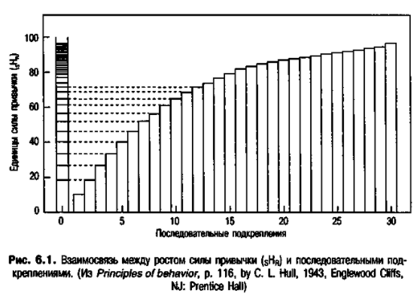
_{S}H_{R}=1-10^{-0.0305N}

Slide 9
6. Связанные с потребностями S
Дефицит (D)-потребность-S_{специфический} – можно использовать для научения (напр. поворот в лабиринте)
7. Потенциал реакции _{S}E_{R}
_{S}E_{R} = _{S}H_{R} * D – функция силы привычки и дефицита
8. Реактивное торможение I_{R}
Реагирование вызывает усталость, тормозящую реакцию

Slide 10

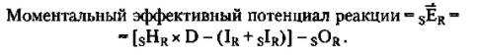
9. Условное торможение _{S}I_{R}
Выученная реакция отсутствия реакции – условное торможение _{S}I_{R}
10. Эффект Осцилляции (колебания) _{S}O_{R}
Тормозящие R факторы изменяются от момента к моменту, это «непредсказуемый» элемент теории Халла, объясняющий вероятностность прогнозирования поведения

Slide 11
11. Порог реакции _{S}L_{R}
Реакция проявится только если _{S}E_{R} > _{S}L_{R}
12. Вероятность реакции
Зависит от sEr, sLr, sOr
13. Скрытый период реакции _{S}t_{R}
Чем больше sEr, тем короче временной интервал между S и R

Slide 12
14. Угасание
Чем больше _{S}E_{R}, тем больше понадобится неподкрепленных реакций для угасания
15. Амплитуда зависит от sEr
Для постепенно проявляющихся рефлексов, (напр., слюноотделение)
16. Конкуренция реакций
Побеждает та, у которой sEr больше

Slide 13
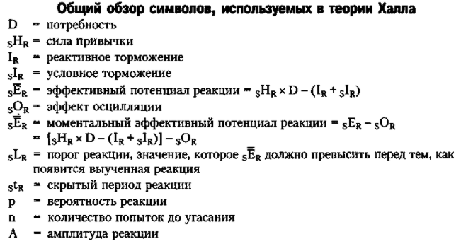

Slide 14
НО в 1952 Халл пересматривает свою теорию, по-своему раскрывая понятие промежуточной переменной

Slide 15
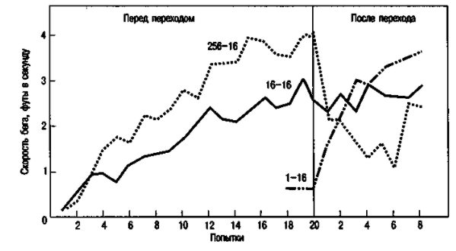
Побудительная мотивация (К)
Феномен Креспи (1942) не мог быть объяснен в терминах sHr, Халл сделал вывод о том, что обучение происходит одинаково быстро независимо от подкрепления, однако демонстрация R зависит от K
Notes:
Рассмотрим основные ПП по Халлу

Slide 16
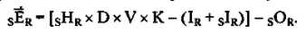
Динамизм интенсивности стимула (V)
Чем выше интенсивность S, тем больше вероятность появления R

Slide 17
Не ослабление потребности, а ослабление стимулов потребности (SD)
Например, при жажде стимулы потребности (SD) – сухость во рту и запекшиеся губы
Для объяснения научения необходимо найти то, что изменяется сразу после S, тк до удовлетворения потребности проходит слишком много времени

Slide 18
Реакция частично предвиденной цели (r_{G})
Синтез представлений Павлова об УР, Скиннера о внешних факторах и Газри о внутренних
r_{G} – реакция на вторичный стимул при предварительном обусловливании ожидаемой биологически-значимой реакцией (R_{G})
r_{G} сама вызывает пропроирецепторые стимулы S_{G}, которые, в свою очередь, вызывают явную R
Данная схема (r_{G}-S_{G}) призвана объяснить механизмы мышления

Slide 19
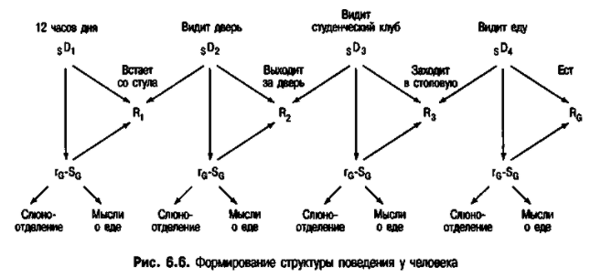
Мышление по схеме r_{G}-S_{G}
Например, настал полдень, время вызывает у человека r_{G} (обеда), которая вызывает S_{G} и человек идет по направлению к пище

Slide 20
Мысль – это S_{G} (проприорецепторная стимуляция), вызванная r_{G} (реакцией частично предвиденной цели), то есть она есть внутреннее представление того, что проявляется во внешних признаках

Slide 21
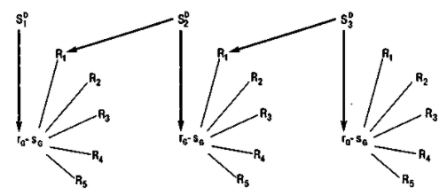
Иерархия системы привычек
Следствие из аксиомы о том, что время между S и подкреплением (J) негативно сказывается на sEr
В ситуации наличия множества путей решения задачи будет выбран самый быстрый, с наименьшими затратами приводящий к подкреплению

Slide 22
Резюме теории Халла
Три типа переменных:
Независимые (стимульные события)
Промежуточные (внутри организма, недоступны наблюдению)
Зависимые (аспекты поведения)

Slide 23
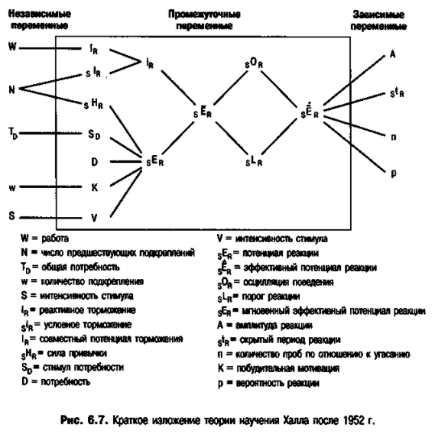

Slide 24
Критика
Неэкологичность, противоречивость прогнозов (Hill, 1990)
Вероятно, Халл игнорировал некоторые противоречивые данные (Koch, 1954)
Теория начиналась не с эмпирических фактов (Shepard, 1992)

Slide 25
Последователи
Маурер. Двухфакторная теория научения (изучал научение избегания) как синтез классического и оперантого обуславливания
Спенс. Не был согласен с объяснением феномена Креспи, считал, что инструментальное обсулавливание не зависит от подкрепления (учится в процессе R). Переписал формулу, сложив D и K, вместо перемножения (R без потребности).
Амсель. Приложение схемы rG-SG для объяснения различных феноменов поведения
Миллер. Оператное обуславливание вегетативных реакций и БОС.

Slide 26
Спасибо за внимание!

